Slide 1

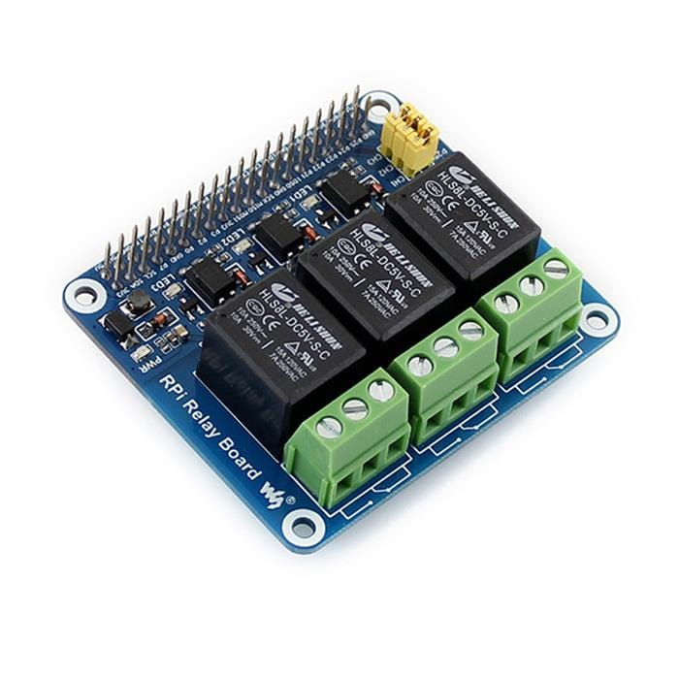
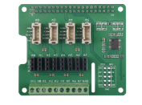
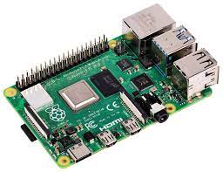

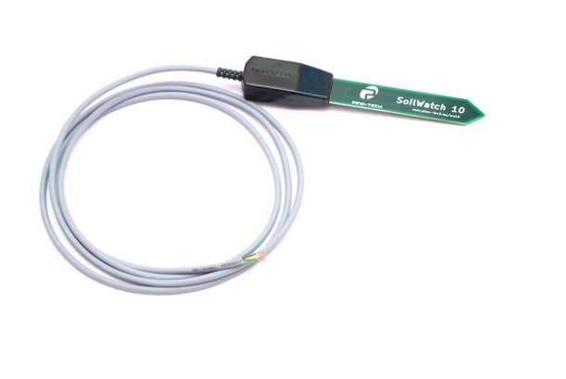

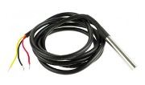
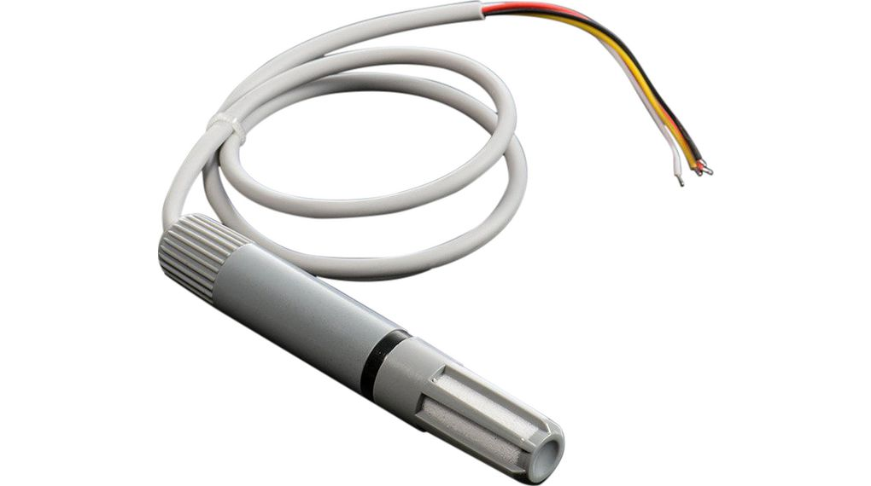

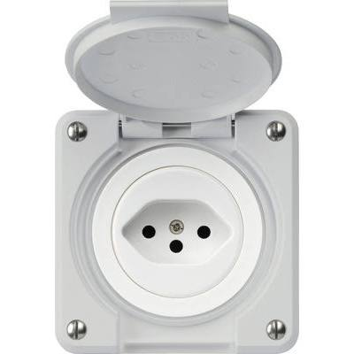
5V
GND
12V
+ -
A1 A2
A1 A2
A1 A2
+ -
Alim
12V
Relai
1
Relai
2
Relai
3
R1 R2 R3
ADC 8 canaux SeeedStudio I2C Bus
+ 5V -
Disj. 10A
Alim
5V
+ 5V -
L’
3 Relay Board I2C Bus
RPI4
L
L N
L N
A7 A6 A5 A4
A3 A2 A1 A0
1 6 7
3 5
SCL
3,3V
SDA
GND
DATA GPIO4
12V
5V
4K7
Vert
Brun
Jaune
Bleu
Brun
Noir
Rouge
240V
Blanc
Bleu
Noir
Blanc
Jaune
Rouge
L
L’
N
T
R1
(Chauffage)
R2
(Prise)
R3
(lampe)
SoilWatch 1
Anemometer
DS18B20
AM2315

